Slide 1
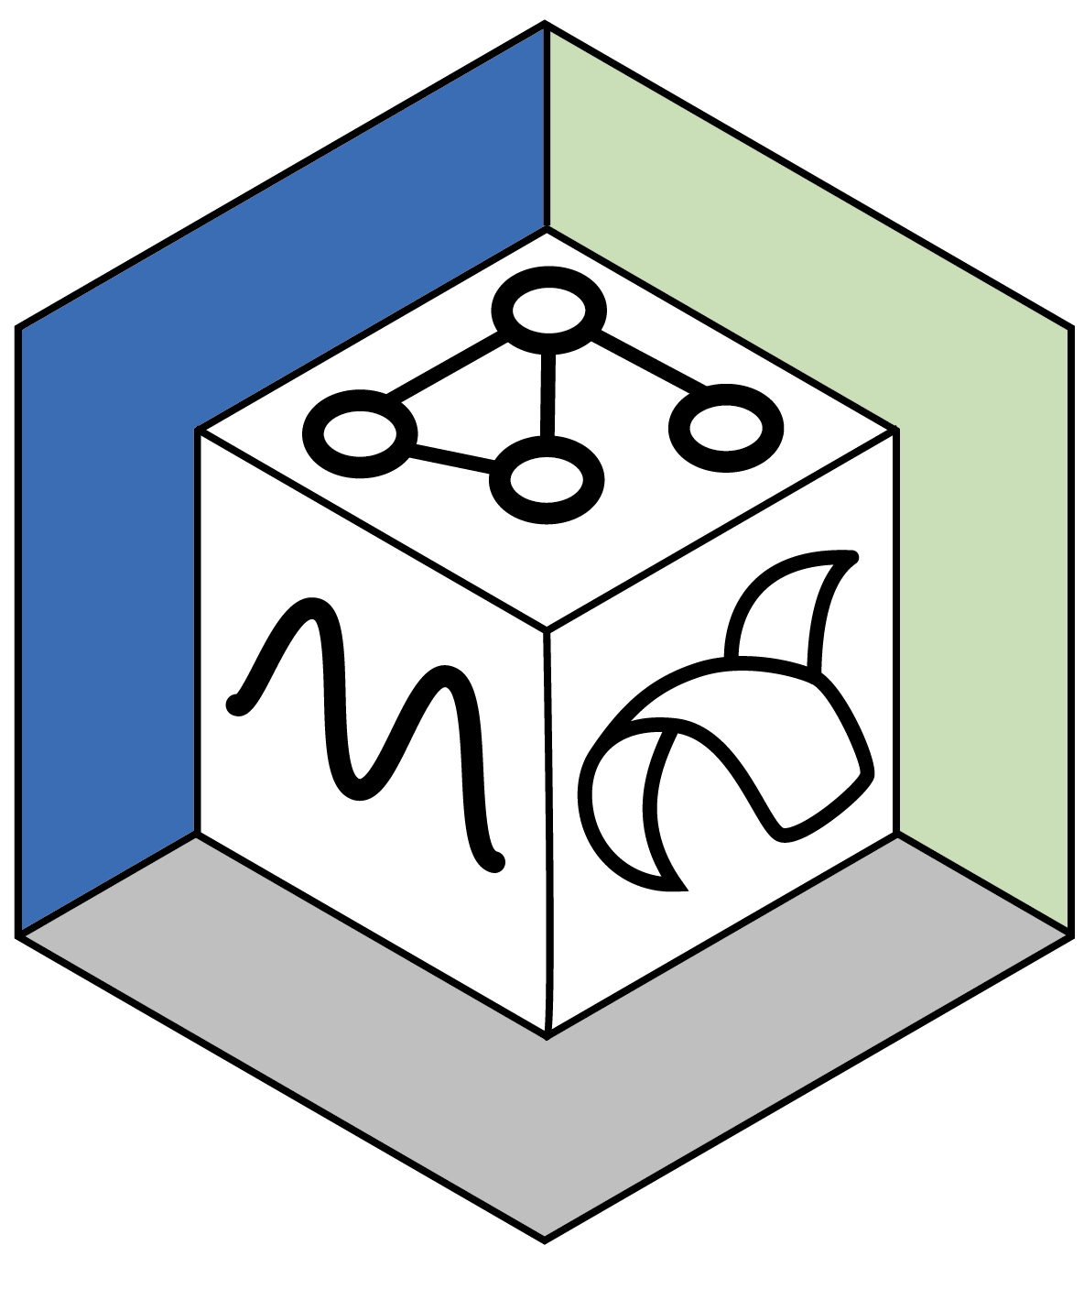
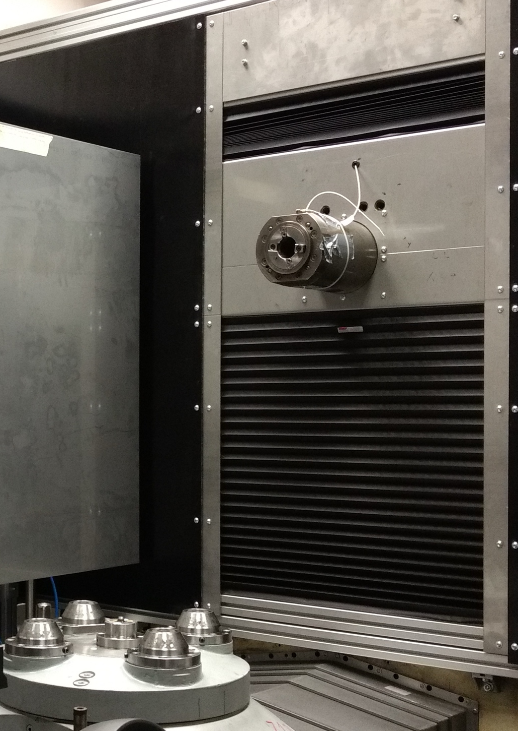
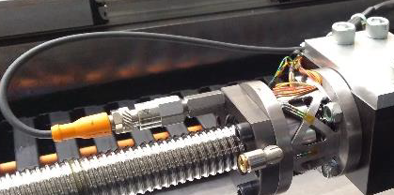
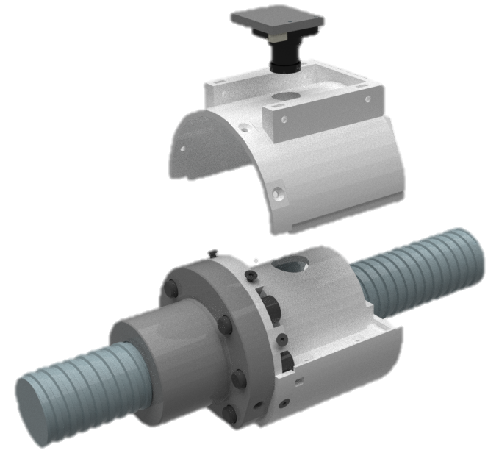
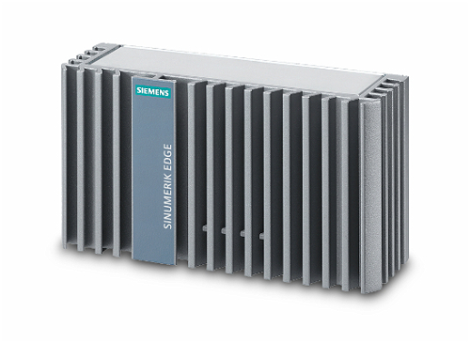
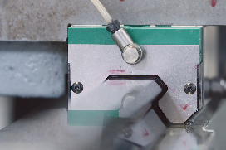
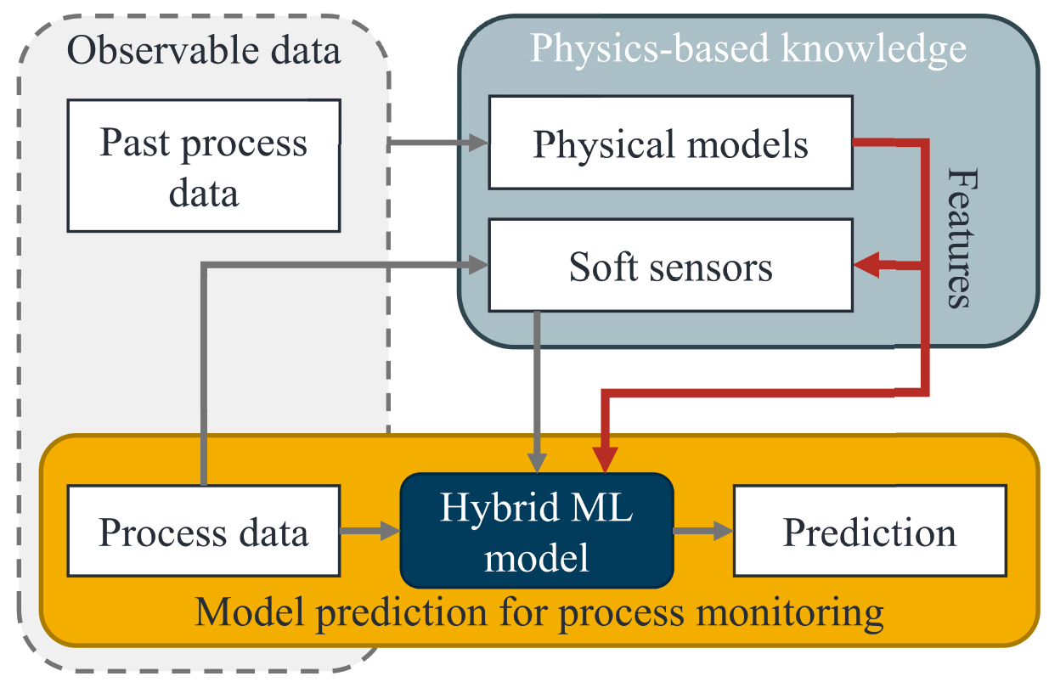
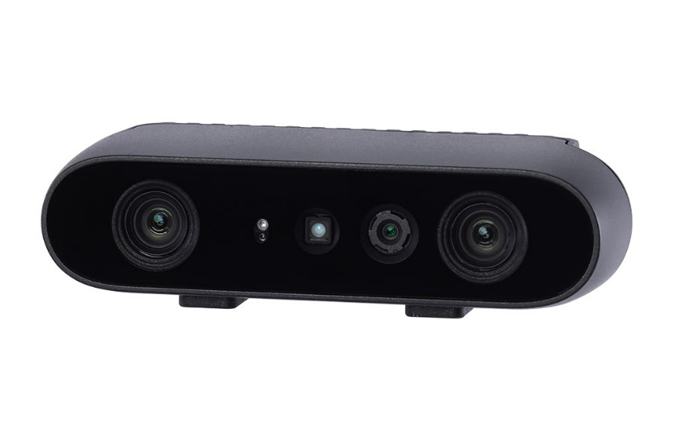
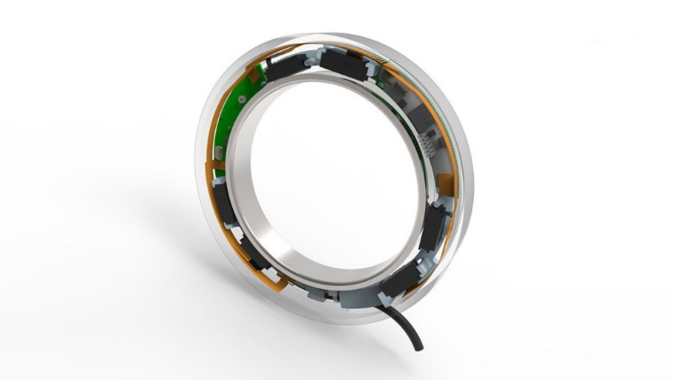
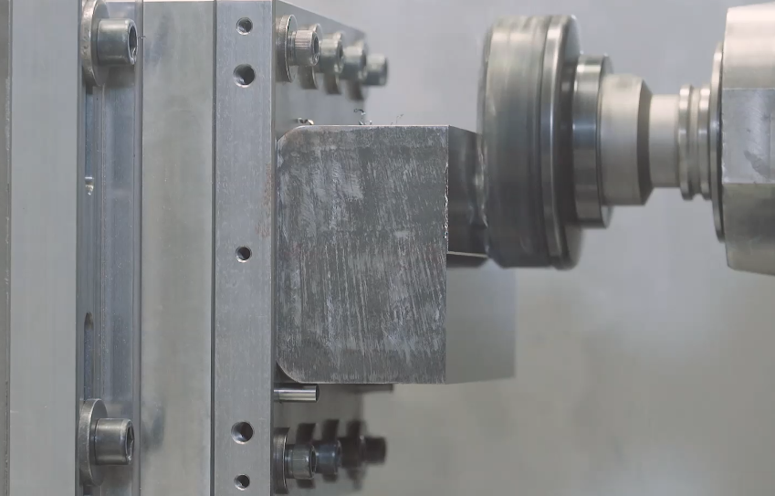
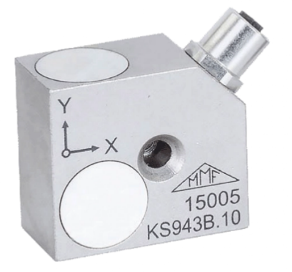
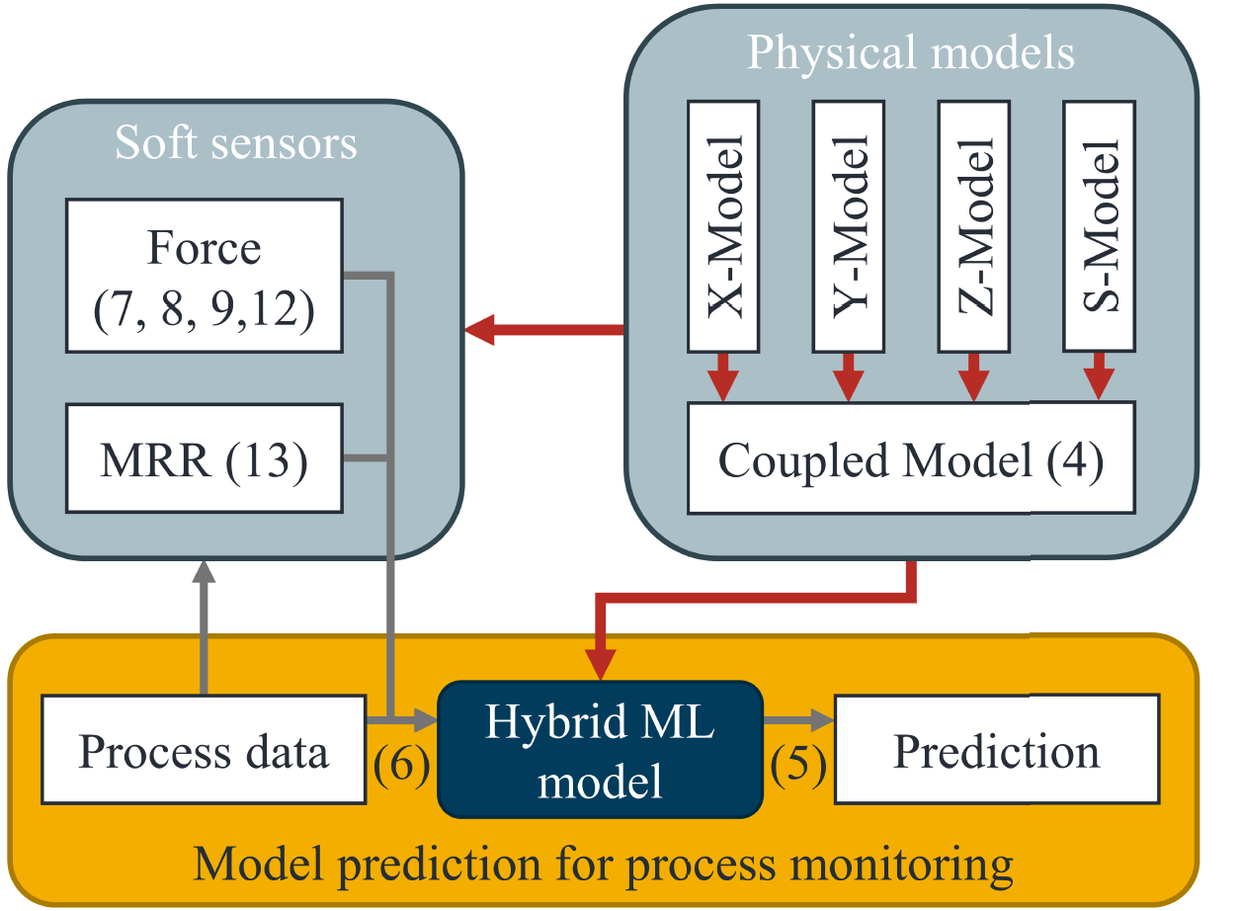
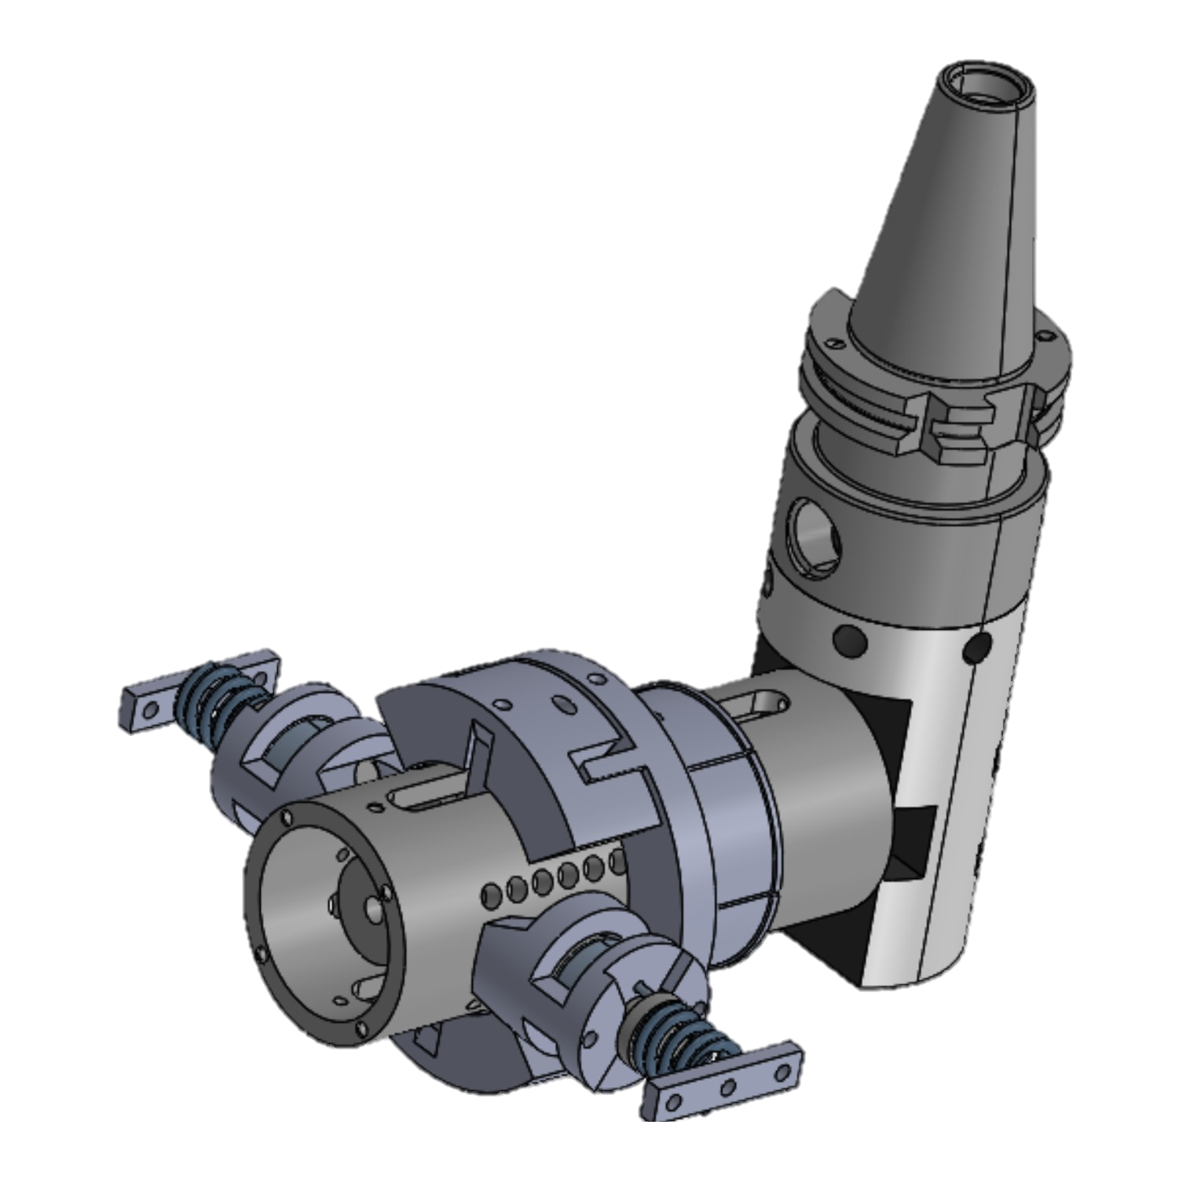
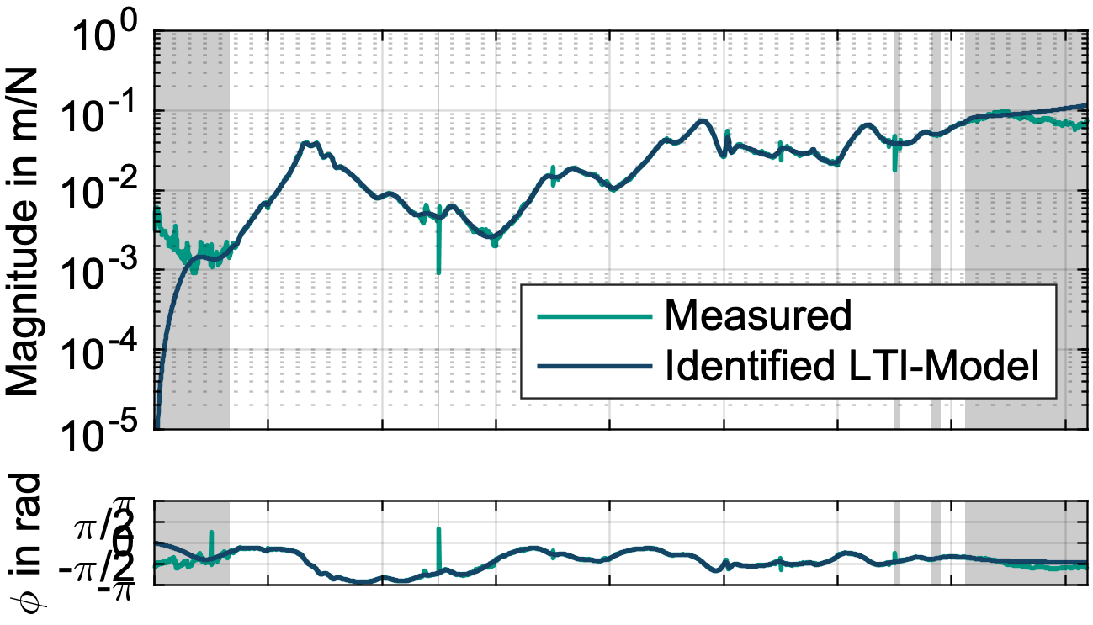
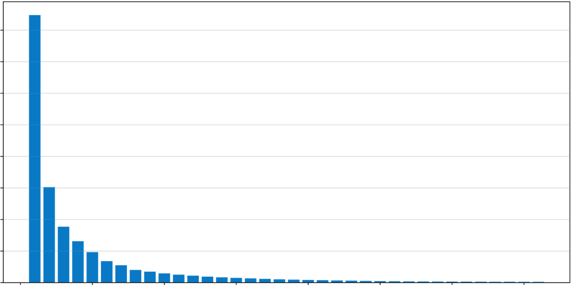
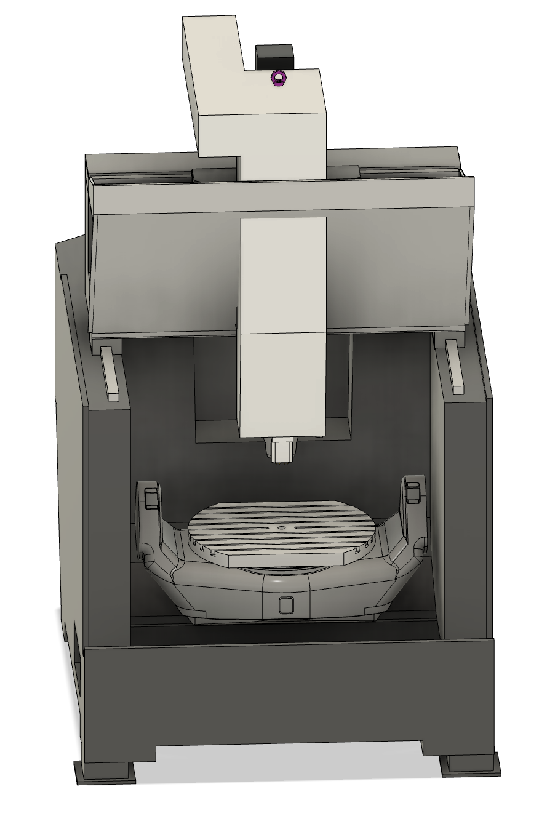
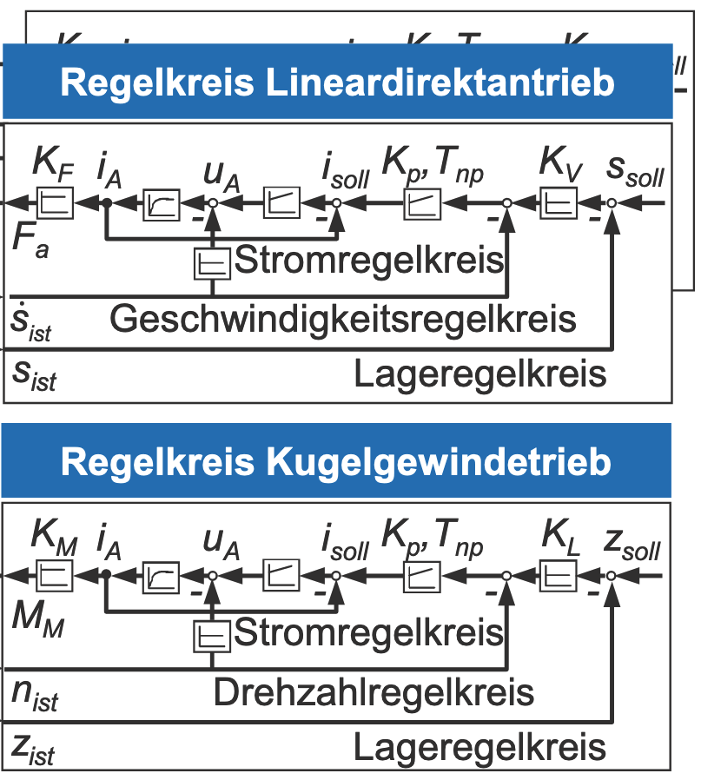
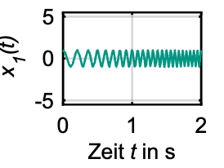
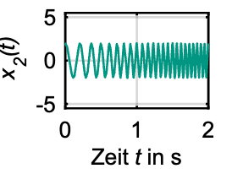
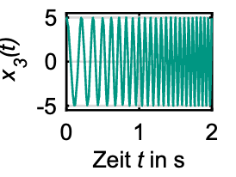





TP 2: Identifikation des nichtlinearen individuellen maschinendynamischen Verhaltens von Fräsmaschinen
FOR 5888
Prof. Dr.-Ing. Jürgen Fleischer
Eigene Vorarbeiten
Sensorintegration in Bestandsmaschinen
Reduktion des Parameterraums von Simulationsmodellen
Physics-informed Machine Learning zur Vorhersage idealer Achs-und Spindelströme
Fräsmaschine
DMC 60 H
(Bj. 1997)
Belastungsmessung
am Kugelgewindetrieb
(KGT)
Kamera zur
Überwachung von
Verschleiß der
KGT-Spindel
Parameteridentifikation bei Simulationsmodellen mit hoher Anzahl an Parametern
  hohe Rechenleistung notw.
  Keine Garantie auf Erreichen eines globalen Optimums
Automatisierte Bestimmung relevanter Modellparameter
Jacobi-Sensitivitätsanalyse und Random Search für schnellere und robustere Parametrisierung gegenüber globaler Sensitivitätsanalyse
Messbare Größen
Physikalisches Wissen
Datenaufnahme
(Sinumerik Edge)
Körperschall-Sensorik an Führungswägen
Stereo-Vision
Kamera
Vorher aufgenommene Prozessdaten
Physikalische Modelle
Soft Sensoren
Features
Messung der Spindel-Verlagerung
Prozesskraft-dynamometer
Beschleunigungs-sensoren
Prozessdaten
Hybrid
ML-Modell
Vorhersage
Barton et al., Procedia CIRP (2019)
Barton et al., wt Online (2020)
Vorhersage des Modells für die Prozessüberwachung
Autonome Datenaufnahme und Identifikation des linearen maschinendynamischen Verhaltens
Physikalische Modelle
Soft Sensoren
X-Modell
Y-Modell
Z-Modell
S-Modell
Kraft
Amplitude in m/N
40
MRR
Gekoppeltes Modell
Messung
Identifiziertes Modell
30
Sensitivität in %
20
+π
10
Prozessdaten
Hybrid
ML-Modell
Vorhersage
0
0
0
5
10
15
20
25
30
35
Vorhersage des Modells für die Prozessüberwachung
−π
0
100
200
300
400
500
600
700
800
Parameter Ranking
Ströbel et al., IEEE Access (2025)
Oexle et al., NAMRC 53 (2025)
Frequenz in Hz
Oexle et al., Procedia CIRP (2024)
Methoden
Virtueller Versuchsträger
Datenaufnahme an der Maschine
Identifikationsverfahren
Anforderungen
Realisierung des Messaufbaus
Methodische Eingrenzung geeigneter Verfahren
Komponentennachgiebigkeit
Relevante dynamische Nichtlinearitäten
Verhalten kaskadierter Regelkreise
Achs-individuelle Aufnahme von Motorströmen, Achspositionen, Regelabweichungen
Externe Sensorik: Kraft, Beschleunigung
Kraftanregung mittels Relativerreger
Vergleich und Vorauswahl Identifikationsverfahren (z. B. NARX, kSINDYc, …)
Gezielte Einbringung von Domänenwissen über Vorgabe der Struktur sowie Versuchsplan
Umsetzung
Maschinenkomponenten durch lineare FEM
Nichtlineare dynamische Kopplung durch Mehrkörpersimulation
Untersuchung der Kraftanregung
Untersuchung der Verfahren
Ablation-Studies: Gezielte Variation in virtueller Umgebung zur Untersuchung des Einflusses auf Modellgüte
  Messbedingungen
  Nichtlinearer Systemdynamik
Koppelsimulation
Nichtlinearitätsmaß
Xavier et al., Nonlinear Dynamics, 112(8), 2024
F(t)
A_{min}
A_{max}
Amplitude
Anwendung der Verfahren auf Realdaten
Bestimmung Nichtlinearitätsmaß
Auswahl Identifikationsverfahren
Bewertung der Modellgüte
Ausblick Phase II
Entwicklung von Methoden zur Detektion von Veränderungen im maschinendynamischen Verhalten auf Basis prozessbegleitend aufgenommener Daten
Erforschung von Methoden zur kontinuierlichen Aktualisierung der nichtlinearen Maschinendynamik-Modelle über die Lebensdauer der Maschine hinweg

